Slide 1
Кадровое обеспечение системы СПО
Экспертный семинар ЦЭНО ИПЭИ РАНХиГС, 13.09.2024 г.
Ломтева Е. В., вед. науч. сотр. ЦЭНО ИПЭИ РАНХиГС, канд. пед. наук, доцент
lomteva-ev@ranepa.ru
Бедарева Л. Ю., ст. науч. сотр. ЦЭНО ИПЭИ РАНХиГС
bedareva-ly@ranepa.ru

Slide 2
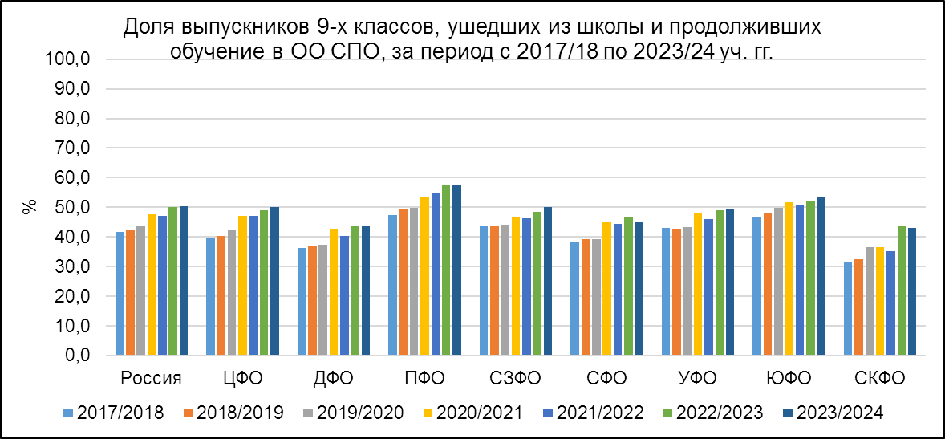
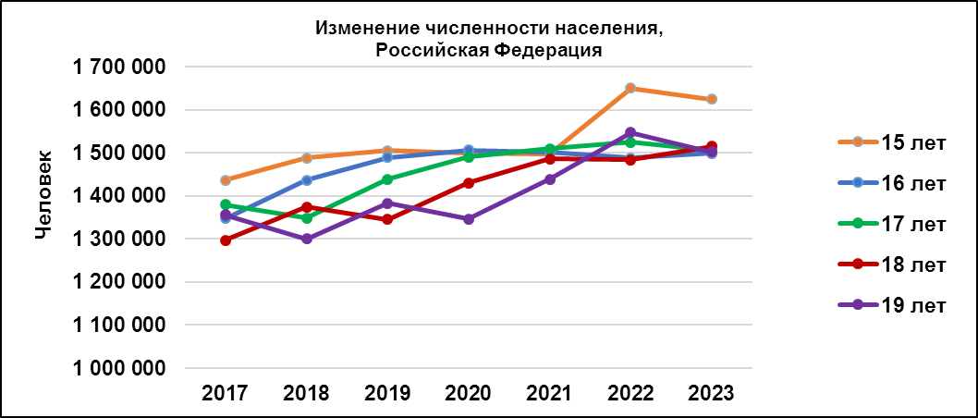
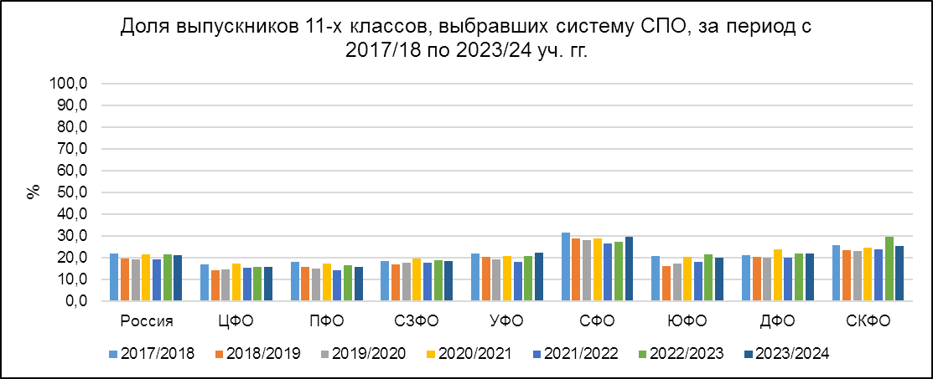
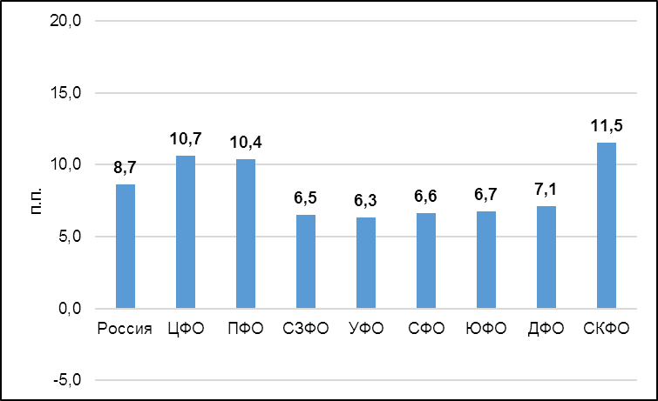
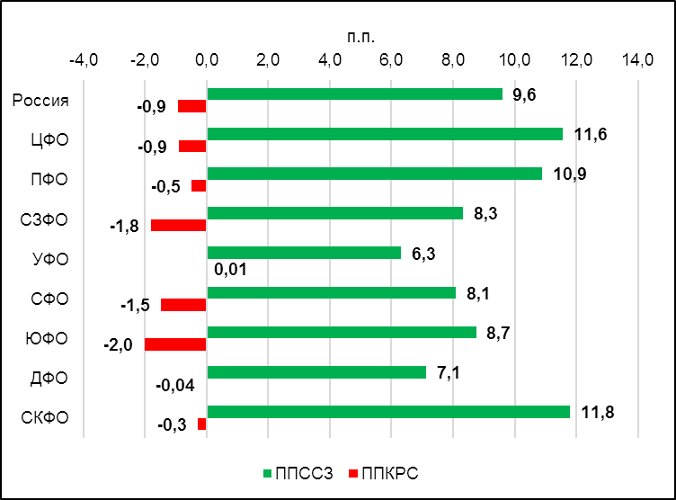
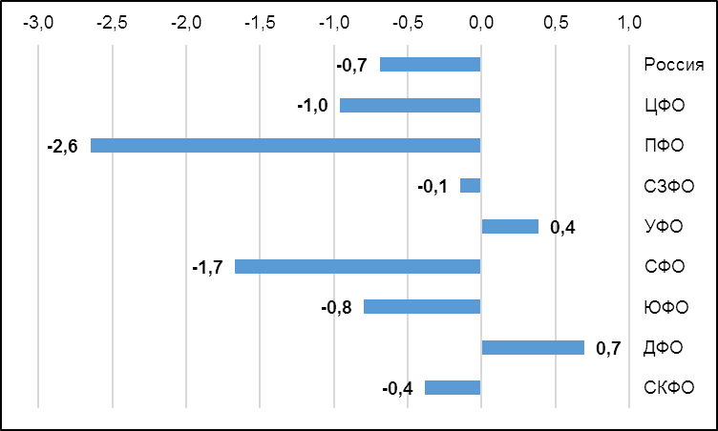
2
Тенденции выбора выпускников 9-х и 11-х классов школы продолжения обучения в системе СПО, за период 2017/2018 - 2023/2024 уч. гг.
За таблицы
Изменение доли выпускников 9-х классов, ушедших из школы и продолживших обучение в ОО СПО,
в 2023/2024 относительно 2017/2018 уч. гг.
Изменение доли выпускников 11-х классов, выбравших систему СПО, в 2023/2024 относительно 2017/2018 уч. гг.
Увеличение показателя | Уменьшение показателя
40 регионов | 45 регионов
ППССЗ |  | ППКРС
Увеличение показателя | Уменьшение показателя | Увеличение показателя | Уменьшение показателя
81 регион | 4 региона | 31 регион | 54 региона
Все расчеты выполнены на основе статистических данных из форм ОО-1, СПО-1:
Расчёты производились с учетом выпускников, продолживших обучение в системе СПО сразу после завершения обучения в школе
Notes:
Уменьшение доли выпускников 9-х классов, ушедших из школы и выбравших программы ССЗ в 4-х регионах: Сахалинская область, Смоленская область, Республики Тыва и Алтай

Slide 3
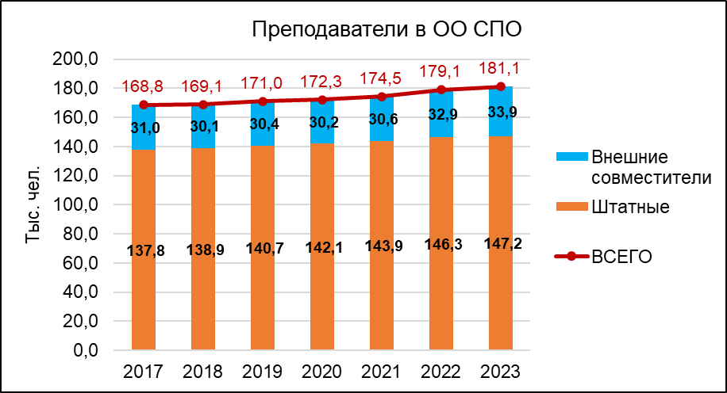
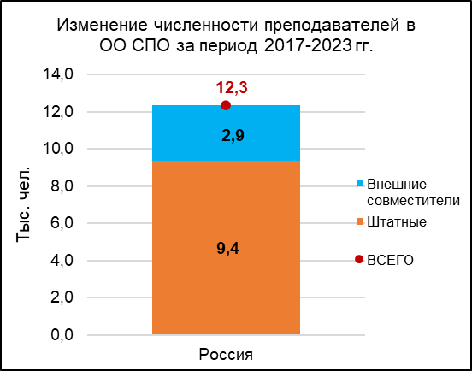
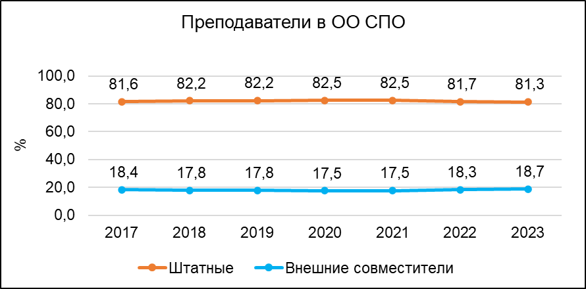
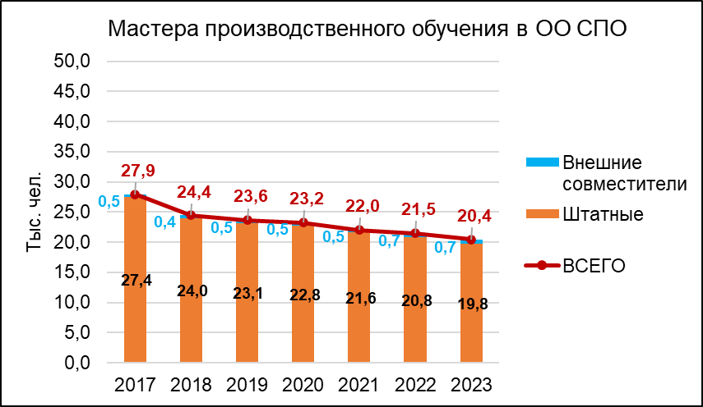
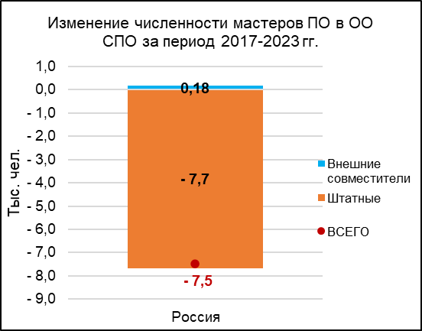
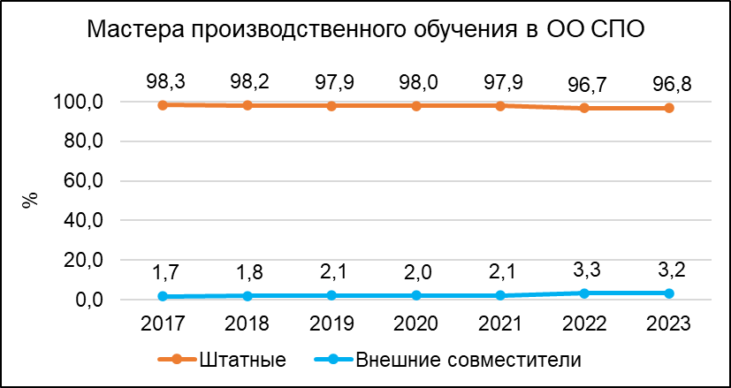
Изменение численности преподавателей и мастеров производственного обучения ОО СПО, по Российской Федерации

Slide 4
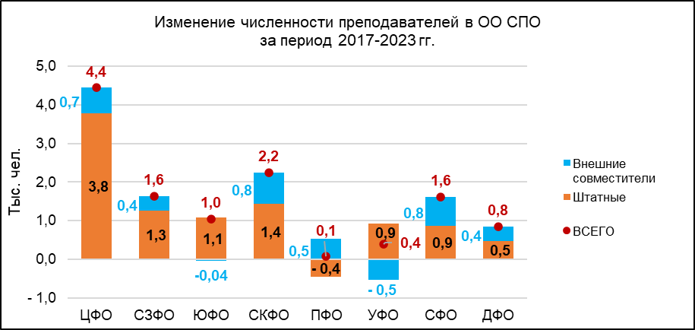
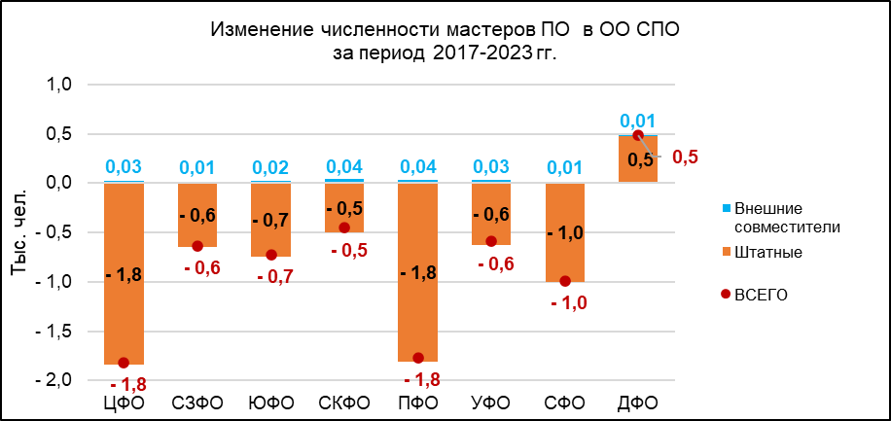
Изменение численности преподавателей и мастеров производственного обучения ОО СПО, по федеральным округам

Slide 5
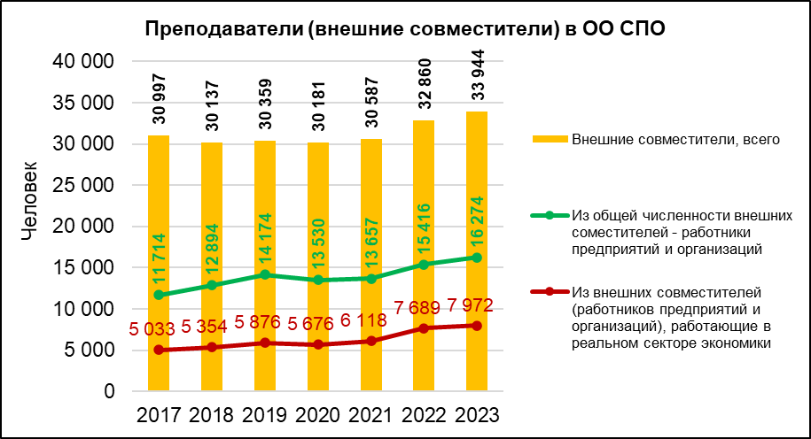
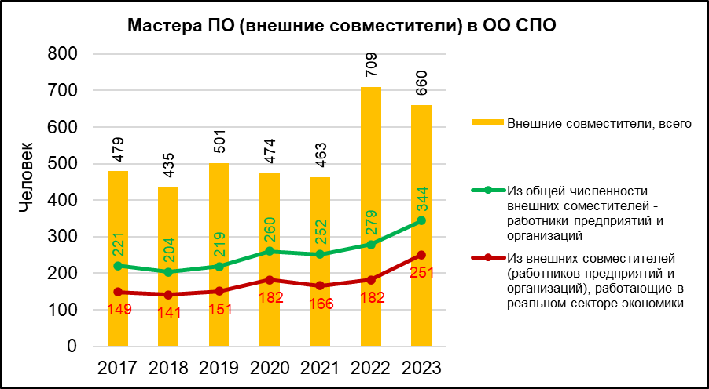
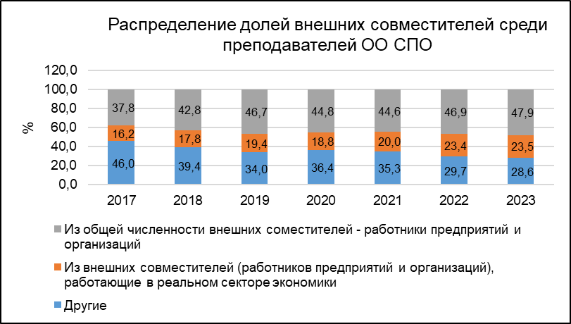
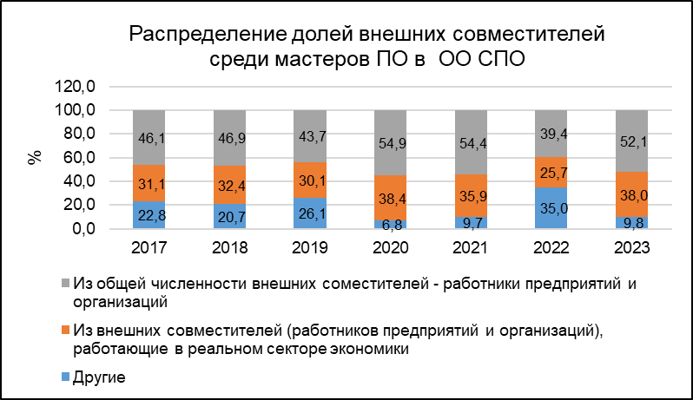
Изменение численности преподавателей и мастеров производственного обучения ОО СПО (внешние совместители), по Российской Федерации

Slide 6
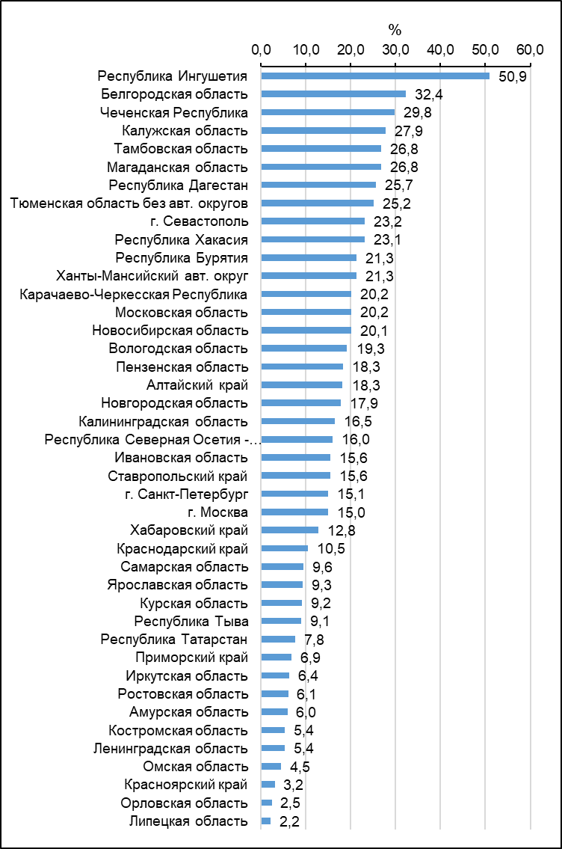
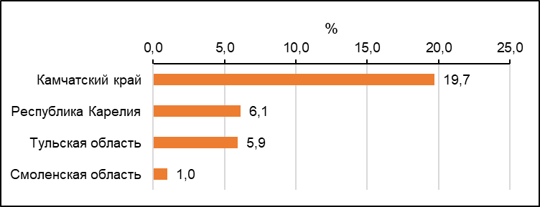
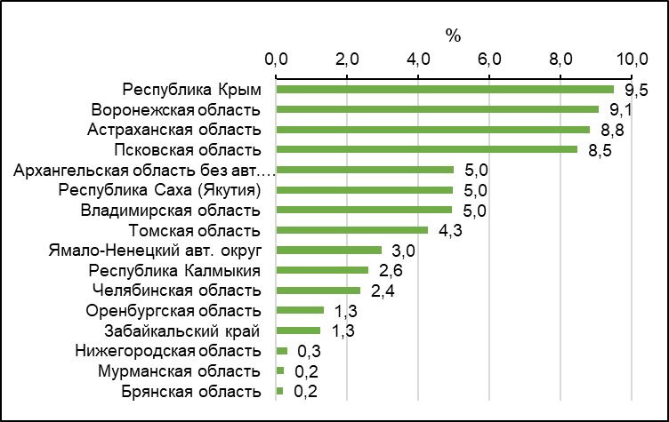
Регионы, в которых увеличилось число преподавателей (штатные + внешние совместители) в 2023 г. относительно 2017 г., на %
За счет штатных работников и внешних совместителей – 42 региона
Только за счет внешних совместителей при сокращении штатных работников– 4 региона
Всего – 62 региона
Только за счет штатных работников при сокращении внешних совместителей– 16 регионов

Slide 7
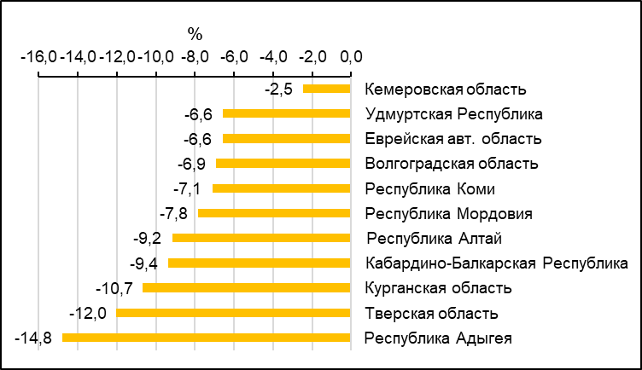
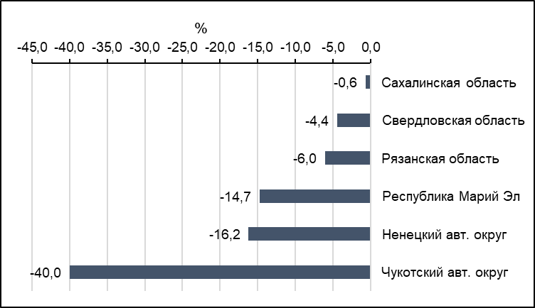
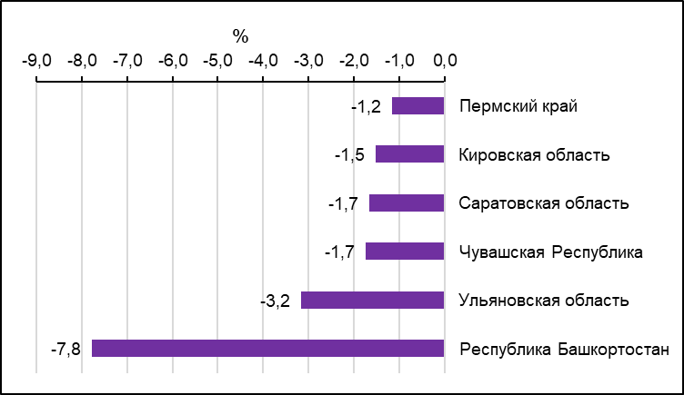
Регионы, в которых сократилось число преподавателей (штатные + внешние совместители) в 2023 г. относительно 2017 г., на %
За счет штатных работников и внешних совместителей – 11 регионов
Только за счет сокращения внешних совместителей при увеличении штатных сотрудников– 6 регионов
Всего – 23 региона
Только за счет сокращения штатных работников при увеличении внешних совместителей– 6 регионов

Slide 8
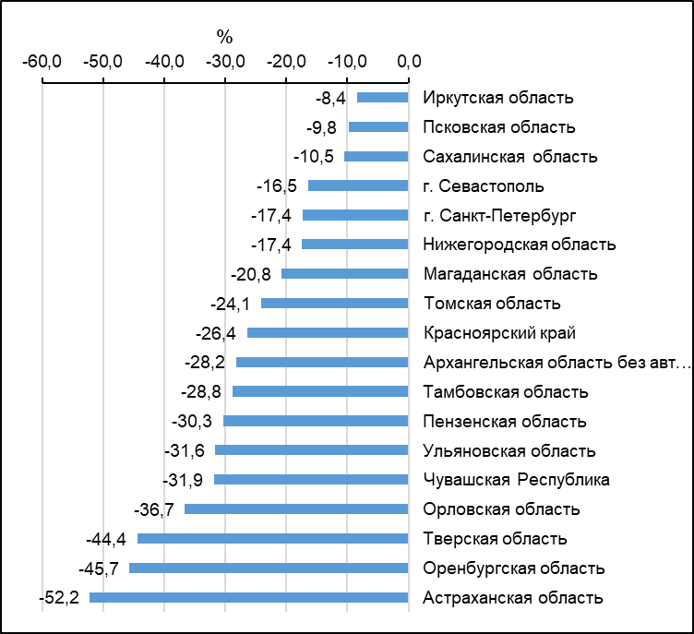
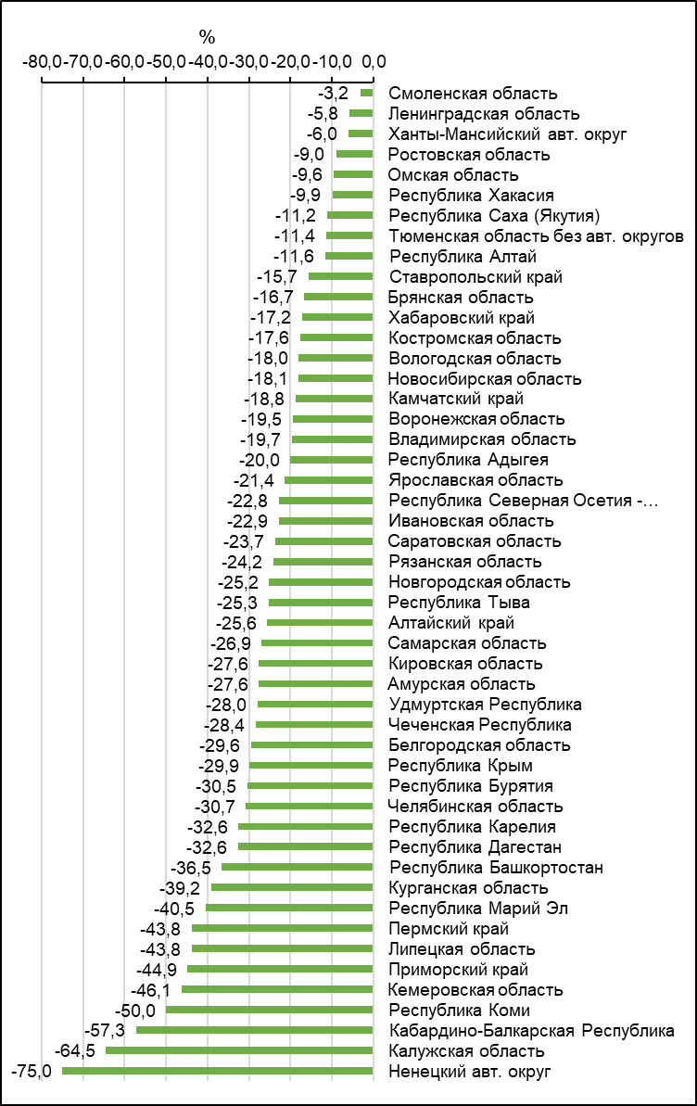
Регионы, в которых сократилось число мастеров производственного обучения (штатные + внешние совместители) в 2023 г. относительно 2017 г., на %
За счет штатных работников и внешних совместителей – 18 регионов
Только за счет сокращения штатных работников при увеличении внешних совместителей– 49 регионов
Всего – 82 региона

Slide 9
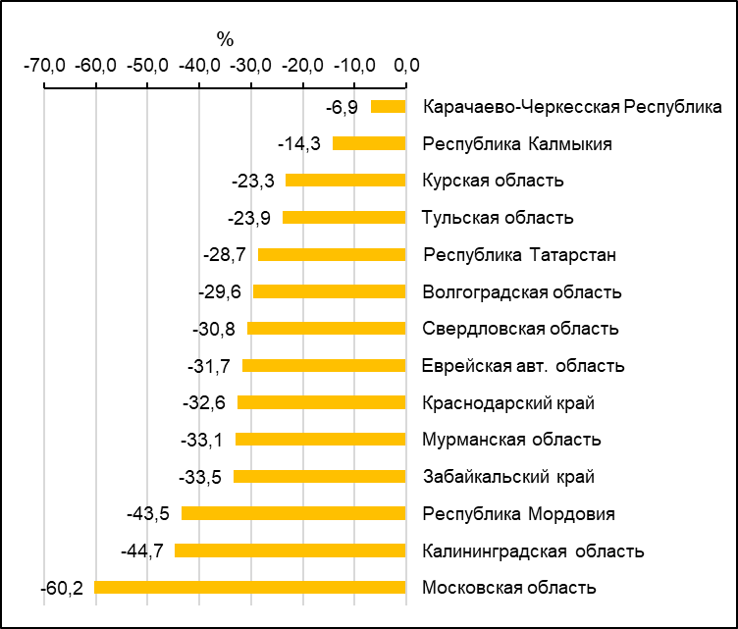
Регионы, в которых сократилось/увеличилось число мастеров производственного обучения (штатные + внешние совместители) в 2023 г. относительно 2017 г., на %
Всего сократилось в 82 регионах
Всего увеличилось в 3 регионах
Только за счет штатных работников при неизменной численности внешних совместителей – 14 регионов
Только за счет сокращения внешних совместителей при увеличении штатных сотрудников– 1 регион
Чукотский авт. округ | -20,0 %
Ямало-Ненецкий автономный округ | 25,0% | Увеличение только за счет штатных работников при неизменной численности внештатных совместителей
Республика Ингушетия | 15,9 % | Увеличение за счет штатных работников и внешних совместителей
г. Москва | 4,2 % | Увеличение только за счет штатных работников при сокращении внешних совместителей

Slide 10
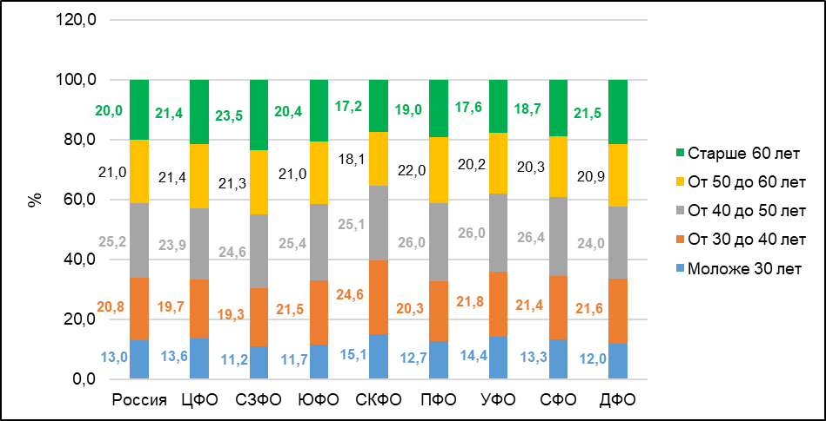
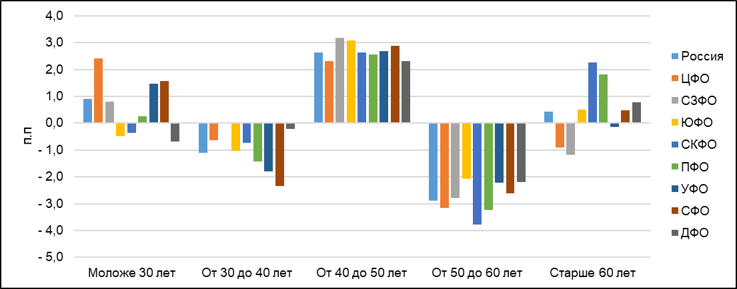
Распределение по возрастам преподавателей ОО СПО
(штатные + внешние совместители), данные по федеральным округам и России в целом
Данные за 2023 г.
Изменение показателя в 2023 г. относительно 2017 г.

Slide 11
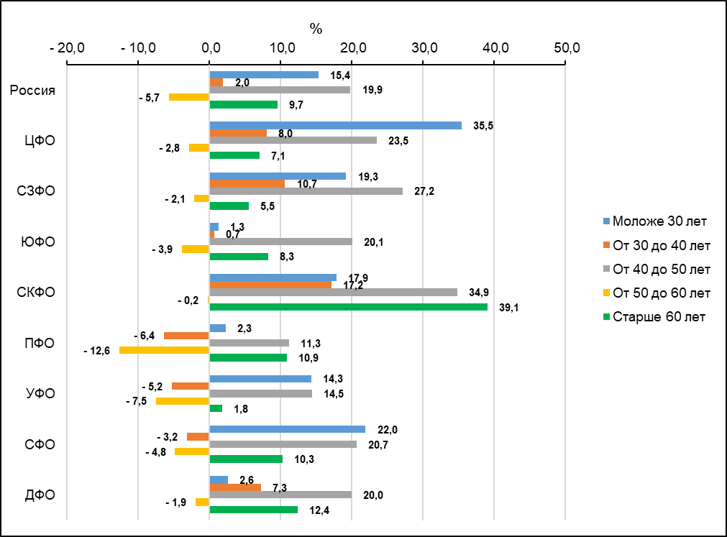
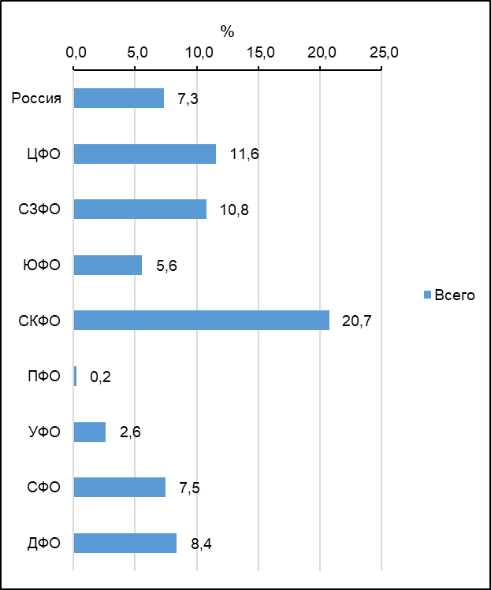
Распределение по возрастам преподавателей ОО СПО
(штатные + внешние совместители), данные по федеральным округам и России в целом
Изменение показателя в 2023 г. относительно 2017 г., %

Slide 12
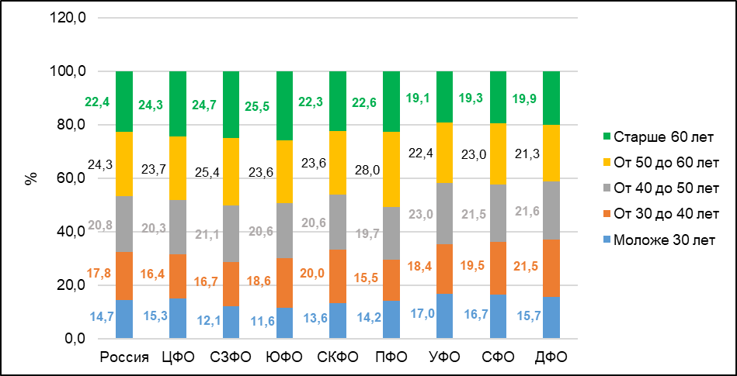
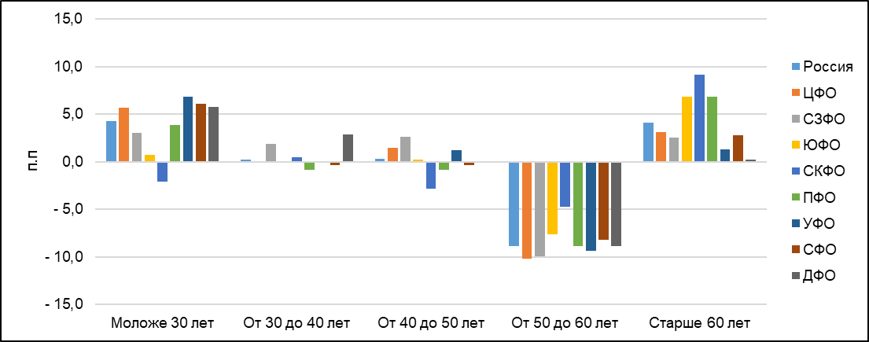
Распределение по возрастам мастеров производственного обучения ОО СПО
(штатные + внешние совместители), данные по федеральным округам и России в целом
Данные за 2023 г.
Изменение показателя в 2023 г. относительно 2017 г.

Slide 13
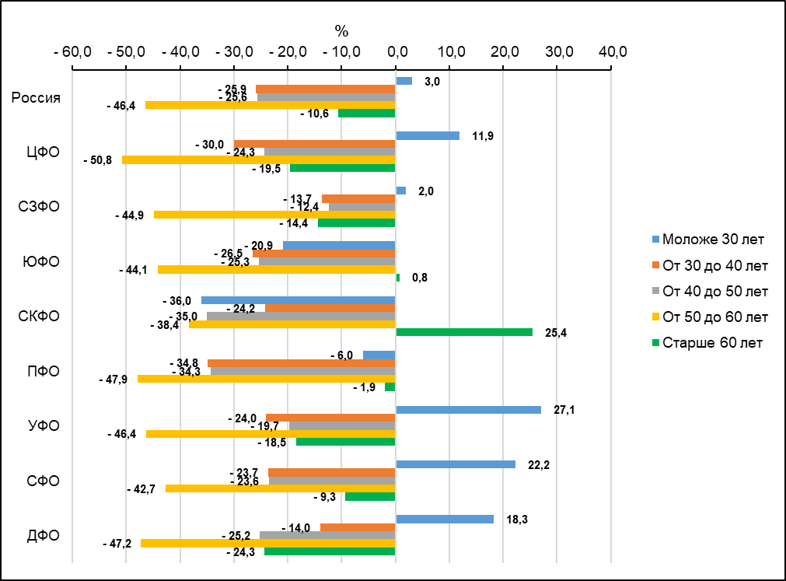
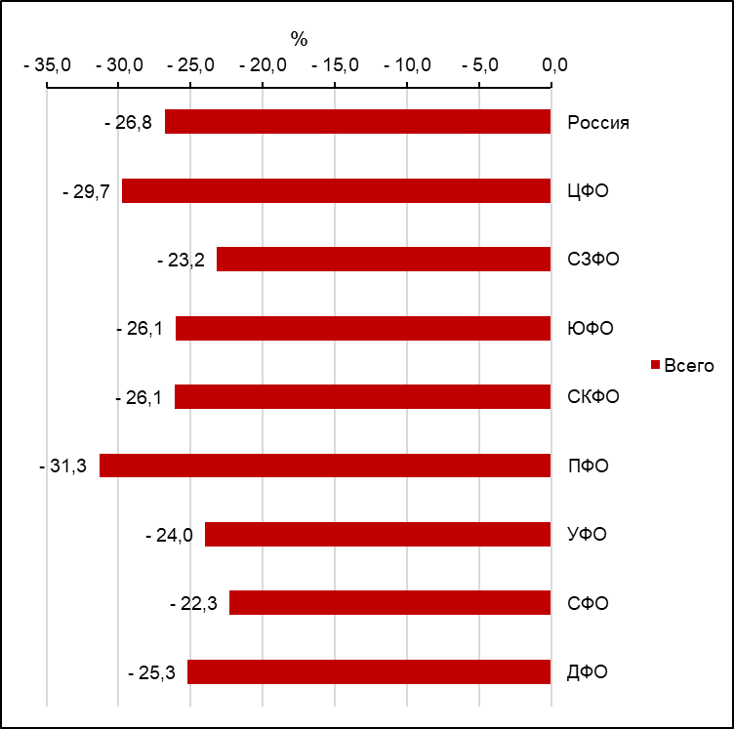
Распределение по возрастам мастеров производственного обучения ОО СПО
(штатные + внешние совместители), данные по федеральным округам и России в целом
Изменение показателя в 2023 г. относительно 2017 г., %

Slide 14
Распределение по возрастам преподавателей ОО СПО
(штатные + внешние совместители), данные по регионам
Увеличение числа преподавателей в 2023 г. относительно 2017 г., %
Регион | Моложе 30 лет | От 30 до 40 лет | От 40 до 50 лет | От 50 до 60 лет | Старше 60 лет | ВСЕГО
Республика Ингушетия | 121,7 | 24,6 | 56,2 | 16,4 | 84,6 | 50,9
Белгородская область | 53,6 | 42,4 | 44,7 | 10,4 | 18,6 | 32,4
Чеченская Республика | 30,6 | 42,8 | 4,2 | 9,1 | 155,2 | 29,8
Калужская область | 64,5 | 26,6 | 30,5 | 25,3 | 14,6 | 27,9
Тамбовская область | 39,9 | 15,0 | 41,5 | 5,1 | 41,4 | 26,8
Магаданская область | 61,9 | 30,8 | 31,1 | 2,0 | 30,0 | 26,8
г. Севастополь | 5,4 | 8,1 | 32,2 | 30,7 | 40,3 | 23,2
Республика Бурятия | 26,4 | 12,9 | 29,8 | 7,2 | 38,1 | 21,3
Ханты-Мансийский авт. округ | 37,0 | 2,5 | 41,6 | 15,5 | 20,2 | 21,3
Московская область | 37,0 | 16,6 | 39,1 | 10,4 | 9,8 | 20,2
Новосибирская область | 50,0 | 2,7 | 27,5 | 5,6 | 31,4 | 20,1
Алтайский край | 44,6 | 8,4 | 26,2 | 0,0 | 23,5 | 18,3
Новгородская область | 78,4 | 13,7 | 2,4 | 5,4 | 24,4 | 17,9
Республика Северная Осетия | 7,3 | 40,4 | 28,9 | 3,9 | 3,8 | 16,0
г. Санкт-Петербург | 28,8 | 19,9 | 34,6 | 7,1 | 0,7 | 15,1
Ярославская область | 7,6 | 9,4 | 14,8 | 8,5 | 6,0 | 9,3
Всего – 16 регионов
Сокращение числа преподавателей в 2023 г. относительно 2017 г., %
Регион | Моложе 30 лет | От 30 до 40 лет | От 40 до 50 лет | От 50 до 60 лет | Старше 60 лет | ВСЕГО
Курганская область | -15,9 | -20,4 | -10,1 | -0,4 | -6,8 | -10,7

Slide 15
Распределение по возрастам преподавателей ОО СПО
(штатные + внешние совместители), данные по регионам
Увеличение числа преподавателей в 2023 г. относительно 2017 г., при частичном сокращении по некоторым возрастным группам, %
Регион | Моложе 30 лет | От 30 до 40 лет | От 40 до 50 лет | От 50 до 60 лет | Старше 60 лет | ВСЕГО
Томская область | 3,0 | 2,9 | 17,9 | 4,5 | -10,1 | 4,3
Тюменская область без авт. округов | 48,1 | 5,7 | 61,5 | -5,1 | 47,5 | 25,2
Карачаево-Черкесская Республика | 26,0 | 8,1 | 31,1 | -6,3 | 51,1 | 20,2
Вологодская область | 19,3 | 6,5 | 42,3 | -5,9 | 47,0 | 19,3
Пензенская область | 96,3 | 8,0 | 15,1 | -6,1 | 32,3 | 18,3
Ивановская область | 29,9 | 22,1 | 25,6 | -4,1 | 16,8 | 15,6
г. Москва | 55,3 | 21,0 | 27,7 | -4,8 | 1,0 | 15,0
Хабаровский край | 5,4 | 21,5 | 32,1 | -2,2 | 6,8 | 12,8
Самарская область | 27,4 | 11,2 | 22,5 | -7,8 | 3,3 | 9,6
Курская область | 9,4 | 1,1 | 19,4 | -6,9 | 26,2 | 9,2
Республика Тыва | 13,4 | 8,9 | 42,7 | -27,0 | 24,5 | 9,1
Республика Карелия | 9,2 | 19,7 | 24,5 | -16,6 | 3,0 | 6,1
Ростовская область | 1,8 | 13,9 | 23,5 | -8,1 | 0,7 | 6,1
Тульская область | 33,0 | 7,3 | 11,0 | -8,9 | 1,9 | 5,9
Ленинградская область | 25,5 | 19,8 | 5,7 | -5,7 | 2,9 | 5,4
Владимирская область | 43,8 | 0,7 | 13,2 | -21,8 | 10,4 | 5,0
Челябинская область | 9,8 | 3,3 | 15,6 | -13,8 | 0,0 | 2,4
Псковская область | 62,3 | 14,0 | 5,4 | -0,6 | -0,6 | 8,5
Амурская область | 3,1 | 18,6 | 21,4 | -9,5 | -1,4 | 6,0
19 регионов
Всего – 46 регионов

Slide 16
Распределение по возрастам преподавателей ОО СПО
(штатные + внешние совместители), данные по регионам
Увеличение числа преподавателей в 2023 г. относительно 2017 г., при частичном сокращении по некоторым возрастным группам, %
Регион | Моложе 30 лет | От 30 до 40 лет | От 40 до 50 лет | От 50 до 60 лет | Старше 60 лет | ВСЕГО
Республика Хакасия | 45,5 | -10,0 | 42,4 | 12,2 | 46,2 | 23,1
Приморский край | 23,5 | -5,8 | 16,2 | 2,3 | 6,9 | 6,9
Иркутская область | 18,2 | -6,7 | 15,3 | 2,7 | 10,3 | 6,4
Архангельская область без авт. округа | 1,6 | -10,9 | 24,0 | 3,8 | 0,8 | 5,0
Воронежская область | 54,4 | -1,9 | 15,0 | 0,6 | -1,4 | 9,1
Ставропольский край | 22,0 | -1,0 | 39,4 | -5,0 | 33,2 | 15,6
Астраханская область | 38,0 | -3,6 | 27,4 | -7,6 | 6,3 | 8,8
Омская область | 32,9 | -8,8 | 23,8 | -16,7 | 7,6 | 4,5
Орловская область | 13,3 | -19,8 | 16,0 | -1,8 | 13,4 | 2,5
Липецкая область | 2,5 | -10,1 | 20,2 | -8,3 | 7,1 | 2,2
Смоленская область | 13,6 | -21,1 | 20,5 | -8,2 | 5,9 | 1,0
Мурманская область | 1,1 | -15,1 | 32,5 | -34,0 | 23,2 | 0,2
Брянская область | 30,0 | -25,1 | 18,7 | -11,6 | 6,7 | 0,2
Оренбургская область | 9,9 | -13,5 | 21,0 | -5,4 | -0,8 | 1,3
14 регионов
Всего – 46 регионов

Slide 17
Распределение по возрастам преподавателей ОО СПО
(штатные + внешние совместители), данные по регионам
Увеличение числа преподавателей в 2023 г. относительно 2017 г., при частичном сокращении по некоторым возрастным группам, %
Регион | Моложе 30 лет | От 30 до 40 лет | От 40 до 50 лет | От 50 до 60 лет | Старше 60 лет | ВСЕГО
Республика Дагестан | -4,4 | 23,0 | 49,9 | 7,8 | 51,9 | 25,7
Камчатский край | -1,8 | 14,8 | 31,7 | 41,0 | 6,4 | 19,7
Калининградская область | -1,5 | 26,2 | 41,8 | 1,2 | 13,6 | 16,5
Краснодарский край | -4,6 | 5,4 | 21,4 | 7,9 | 19,1 | 10,5
Республика Крым | -4,9 | 1,7 | 27,8 | 2,5 | 17,1 | 9,5
Костромская область | -14,0 | 3,7 | 15,8 | 1,0 | 14,5 | 5,4
Нижегородская область | -10,9 | 11,7 | 5,1 | -7,9 | 2,1 | 0,3
Республика Татарстан | -2,0 | 5,0 | 22,8 | -11,9 | 34,3 | 7,8
Республика Саха (Якутия) | -18,9 | 5,6 | 18,2 | -1,2 | 18,2 | 5,0
Красноярский край | -9,1 | 2,3 | 23,5 | -11,1 | 5,0 | 3,2
Ямало-Ненецкий авт. округ | -4,8 | 6,4 | 36,4 | -20,8 | -25,0 | 3,0
Республика Калмыкия | -4,5 | -11,8 | 14,3 | 7,2 | 4,2 | 2,6
Забайкальский край | -2,2 | -2,0 | 14,5 | -19,6 | 17,4 | 1,3
13 регионов
Всего – 46 регионов

Slide 18
Распределение по возрастам преподавателей ОО СПО
(штатные + внешние совместители), данные по регионам
Сокращение числа преподавателей в 2023 г. относительно 2017 г. при частичном увеличении по некоторым возрастным группам, %
Регион | Моложе 30 лет | От 30 до 40 лет | От 40 до 50 лет | От 50 до 60 лет | Старше 60 лет | ВСЕГО
Рязанская область | 16,9 | 2,3 | -9,0 | -25,2 | 2,7 | -6,0
Пермский край | 11,9 | -18,6 | 15,6 | -11,7 | 4,9 | -1,2
Чувашская Республика | 36,7 | -16,9 | 4,7 | -17,0 | 9,6 | -1,7
Кировская область | 4,8 | -1,9 | -4,5 | -2,3 | 0,7 | -1,5
Республика Мордовия | 1,2 | -14,0 | -7,7 | -15,9 | 6,0 | -7,8
Кемеровская область | 23,6 | -14,4 | 11,4 | -12,3 | -6,4 | -2,5
Ульяновская область | 31,4 | -12,7 | 7,0 | -19,6 | -2,7 | -3,2
Свердловская область | 11,6 | -15,3 | 0,3 | -9,2 | -2,7 | -4,4
Волгоградская область | 10,6 | -17,6 | 7,8 | -19,0 | -5,9 | -6,9
Тверская область | 8,7 | -26,3 | 9,8 | -24,6 | -11,8 | -12,0
Чукотский авт. округ | 28,6 | -54,5 | -18,2 | -42,3 | -84,6 | -40,0
Сахалинская область | -34,4 | 18,4 | -5,8 | -16,3 | 23,6 | -0,6
Саратовская область | -25,5 | -2,7 | 11,3 | -11,1 | 12,1 | -1,7
Удмуртская Республика | -24,6 | -18,4 | 12,9 | -19,5 | 15,3 | -6,6
Республика Башкортостан | -15,2 | -19,8 | 5,2 | -18,3 | 16,7 | -7,8
Кабардино-Балкарская Республика | -18,0 | -13,5 | 4,1 | -33,3 | 20,0 | -9,4
Республика Адыгея | -24,3 | -45,0 | 3,2 | -29,9 | 28,4 | -14,8
Ненецкий авт. округ | -64,3 | -22,7 | 41,2 | -45,5 | 0,0 | -16,2
Республика Коми | -12,7 | -3,3 | 11,2 | -21,3 | -12,8 | -7,1
Еврейская авт. область | -16,7 | -11,8 | -8,1 | 13,5 | -14,3 | -6,6
Республика Алтай | -16,0 | -12,7 | -11,1 | 7,0 | -6,5 | -9,2
Республика Марий Эл | -10,0 | -17,8 | -12,0 | -30,2 | 1,9 | -14,7
22 региона
Всего – 23 региона

Slide 19
Распределение по возрастам мастеров производственного обучения ОО СПО
(штатные + внешние совместители), данные по регионам
Увеличение числа мастеров п/о в 2023 г. относительно 2017 г., при частичном сокращении по некоторым возрастным группам, %
Всего –
3 региона
Регион | Моложе 30 лет | От 30 до 40 лет | От 40 до 50 лет | От 50 до 60 лет | Старше 60 лет | ВСЕГО
Ямало-Ненецкий авт. округ | 400,0 | 37,5 | -25,0 | -3,2 | 0,0 | 25,0
г. Москва | 183,3 | -12,0 | 39,8 | -62,8 | -2,1 | 4,2
Республика Ингушетия | -25,0 | -40,8 | 71,4 | 68,8 | 275,0 | 15,9
Сокращение числа мастеров п/о в 2023 г. относительно 2017 г., %
Регион | Моложе 30 лет | От 30 до 40 лет | От 40 до 50 лет | От 50 до 60 лет | Старше 60 лет | ВСЕГО
Республика Тыва | -43,6 | -4,0 | -28,0 | -22,5 | -54,5 | -25,3
Республика Татарстан | -18,2 | -29,5 | -18,7 | -47,6 | -2,5 | -28,7
Тамбовская область | -25,0 | -17,8 | -38,4 | -36,3 | -14,8 | -28,8
Волгоградская область | -3,0 | -27,5 | -26,1 | -52,7 | -5,7 | -29,6
Челябинская область | -10,4 | -39,0 | -16,2 | -51,8 | -12,2 | -30,7
Краснодарский край | -28,3 | -28,9 | -37,7 | -45,2 | -11,3 | -32,6
Республика Башкортостан | -8,3 | -38,2 | -44,2 | -48,5 | -1,8 | -36,5
Орловская область | -32,4 | -42,4 | -29,5 | -47,9 | -24,5 | -36,7
Республика Марий Эл | -52,9 | -60,0 | -10,3 | -57,6 | -12,8 | -40,5
Пермский край | -31,0 | -58,2 | -48,8 | -50,5 | -2,7 | -43,8
Липецкая область | -33,3 | -50,0 | -29,6 | -51,8 | -41,5 | -43,8
Тверская область | -26,7 | -61,8 | -39,6 | -44,6 | -43,1 | -44,4
Калининградская область | -50,0 | -63,6 | -30,0 | -45,5 | -40,7 | -44,7
Республика Коми | -57,9 | -47,2 | -35,8 | -62,0 | -42,4 | -50,0
Астраханская область | -65,0 | -66,7 | -20,0 | -77,4 | -3,3 | -52,2
Кабардино-Балкарская Республика | -77,8 | -22,9 | -78,6 | -64,4 | -26,2 | -57,3
Московская область | -54,3 | -60,4 | -51,2 | -70,7 | -55,6 | -60,2
Калужская область | -30,0 | -46,7 | -60,0 | -78,7 | -65,2 | -64,5
18 регионов
Всего – 82 региона

Slide 20
Распределение по возрастам мастеров производственного обучения ОО СПО
(штатные + внешние совместители), данные по регионам
Сокращение числа мастеров п/о в 2023 г. относительно 2017 г. при частичном увеличении по некоторым возрастным группам, %
Регион | Моложе 30 лет | От 30 до 40 лет | От 40 до 50 лет | От 50 до 60 лет | Старше 60 лет | ВСЕГО
Сахалинская область | 12,5 | 12,1 | 20,8 | -57,1 | 9,5 | -10,5
Смоленская область | 125,0 | 84,6 | 26,1 | -47,5 | -16,3 | -3,2
Псковская область | 25,0 | 15,4 | 0,0 | -31,4 | -4,3 | -9,8
Республика Саха (Якутия) | 1,8 | 9,9 | 3,2 | -53,8 | -20,0 | -11,2
Омская область | 35,3 | 11,3 | -22,0 | -34,4 | 5,1 | -9,6
Ставропольский край | 14,7 | 9,1 | -22,5 | -47,2 | 27,4 | -15,7
г. Севастополь | 10,0 | 14,3 | -20,0 | -60,9 | 0,0 | -16,5
Тюменская область без авт. округов | 40,0 | 1,9 | -20,4 | -35,9 | -17,1 | -11,4
Хабаровский край | 59,4 | 1,7 | -20,7 | -45,6 | -22,1 | -17,2
Нижегородская область | 13,0 | 0,0 | -12,2 | -42,8 | -9,9 | -17,4
Камчатский край | 60,0 | 0,0 | -31,3 | -33,3 | -20,0 | -18,8
Новгородская область | 22,2 | 0,0 | -10,3 | -44,4 | -34,2 | -25,2
Самарская область | 13,5 | 5,6 | -58,7 | -43,5 | -5,7 | -26,9
Мурманская область | 27,3 | 20,0 | -47,8 | -40,5 | -63,9 | -33,1
Ленинградская область | 31,3 | -7,1 | 4,8 | -45,5 | 24,1 | -5,8
Иркутская область | 16,9 | -12,5 | 0,6 | -37,4 | 21,2 | -8,4
Вологодская область | 84,6 | -31,0 | 26,3 | -51,8 | 12,8 | -18,0
Ханты-Мансийский авт. округ | 58,3 | -2,9 | 6,4 | -37,4 | -8,5 | -6,0
Республика Калмыкия | 0,0 | -18,2 | 38,5 | -50,0 | -11,8 | -14,3
Магаданская область | 0,0 | -13,3 | 5,9 | -14,3 | -66,7 | -20,8
Ростовская область | 30,2 | -1,9 | -11,8 | -33,6 | 11,7 | -9,0
Брянская область | 60,0 | -22,2 | -24,6 | -36,1 | 14,0 | -16,7
22 региона
Всего – 82 региона

Slide 21
Распределение по возрастам мастеров производственного обучения ОО СПО
(штатные + внешние совместители), данные по регионам
Сокращение числа мастеров п/о в 2023 г. относительно 2017 г. при частичном увеличении по некоторым возрастным группам, %
Регион | Моложе 30 лет | От 30 до 40 лет | От 40 до 50 лет | От 50 до 60 лет | Старше 60 лет | ВСЕГО
Республика Адыгея | 50,0 | -48,3 | -60,9 | -8,7 | 90,9 | -20,0
Республика Северная Осетия – Алания | 14,3 | -41,3 | -54,8 | -23,0 | 38,8 | -22,8
Ивановская область | 12,5 | -35,1 | -32,4 | -43,7 | 3,7 | -22,9
Алтайский край | 20,4 | -39,6 | -24,8 | -48,1 | 23,0 | -25,6
Чувашская Республика | 12,1 | -52,6 | -37,5 | -54,1 | 16,7 | -31,9
Чукотский авт. округ | 0,0 | -50,0 | -14,3 | 0,0 | -40,0 | -20,0
Республика Алтай | 33,3 | -3,2 | -25,0 | -26,7 | -40,0 | -11,6
г. Санкт-Петербург | 9,5 | -13,0 | -19,4 | -35,2 | -7,5 | -17,4
Новосибирская область | 55,2 | -22,0 | -21,6 | -47,4 | -23,4 | -18,1
Воронежская область | 70,0 | -26,4 | -19,2 | -46,0 | -11,3 | -19,5
Владимирская область | 4,2 | -12,1 | -11,8 | -44,3 | -3,5 | -19,7
Тульская область | 0,0 | -26,3 | -25,9 | -36,4 | -12,8 | -23,9
Томская область | 29,2 | -31,8 | -25,0 | -18,3 | -50,0 | -24,1
Рязанская область | 3,7 | -13,3 | -21,3 | -37,2 | -26,6 | -24,2
Красноярский край | 23,2 | -18,7 | -32,4 | -48,3 | -16,0 | -26,4
Амурская область | 15,4 | -28,6 | -23,3 | -51,9 | -13,3 | -27,6
Пензенская область | 166,7 | -42,9 | -51,4 | -38,4 | -43,1 | -30,3
Республика Бурятия | 7,1 | -22,2 | -43,8 | -35,5 | -16,7 | -30,5
Свердловская область | 31,3 | -34,8 | -23,6 | -51,7 | -31,8 | -30,8
Еврейская авт. область | 66,7 | -50,0 | -40,0 | -40,9 | -15,4 | -31,7
Забайкальский край | 5,9 | -29,2 | -47,7 | -53,8 | -10,3 | -33,5
Приморский край | 25,0 | -52,6 | -36,6 | -58,1 | -47,3 | -44,9
Оренбургская область | 10,0 | -60,7 | -46,5 | -58,5 | -19,4 | -45,7
Кемеровская область | 39,5 | -64,8 | -38,8 | -66,2 | -30,7 | -46,1
Республика Мордовия | 0,0 | -35,7 | -65,0 | -52,1 | -15,4 | -43,5
Карачаево-Черкесская Республика | -75,0 | 33,3 | -46,7 | 4,0 | 150,0 | -6,9
26 регионов
Всего – 82 региона

Slide 22
Распределение по возрастам мастеров производственного обучения ОО СПО
(штатные + внешние совместители), данные по регионам
Сокращение числа мастеров п/о в 2023 г. относительно 2017 г. при частичном увеличении по некоторым возрастным группам, %
Регион | Моложе 30 лет | От 30 до 40 лет | От 40 до 50 лет | От 50 до 60 лет | Старше 60 лет | ВСЕГО
Ульяновская область | -19,2 | 8,0 | -50,0 | -50,0 | 0,0 | -31,6
Белгородская область | -5,0 | 0,0 | -13,2 | -63,0 | 19,4 | -29,6
Республика Карелия | -15,4 | 54,5 | -17,9 | -62,7 | -25,0 | -32,6
Ненецкий авт. округ | -100,0 | 100,0 | -100,0 | -75,0 | -100,0 | -75,0
Республика Дагестан | -81,0 | -50,0 | 8,3 | -39,5 | 29,3 | -32,6
Костромская область | -15,8 | -37,5 | 3,0 | -32,7 | -2,6 | -17,6
Архангельская область без авт. округа | -37,8 | -14,9 | 0,0 | -51,0 | -26,1 | -28,2
Республика Хакасия | -13,3 | -22,7 | -22,8 | 0,0 | 13,8 | -9,9
Ярославская область | -25,0 | -18,8 | -23,5 | -40,9 | 15,6 | -21,4
Курская область | -25,9 | -20,3 | -33,3 | -39,1 | 26,3 | -23,3
Саратовская область | -20,4 | -36,0 | -15,7 | -48,3 | 45,2 | -23,7
Кировская область | -10,0 | -39,7 | -31,8 | -36,4 | 6,3 | -27,6
Удмуртская Республика | -20,4 | -29,5 | -21,7 | -49,6 | 5,9 | -28,0
Чеченская Республика | -25,2 | -4,3 | -59,4 | -36,4 | 6,7 | -28,4
Республика Крым | -55,9 | -31,9 | -21,2 | -34,6 | 3,6 | -29,9
Курганская область | -27,3 | -43,9 | -55,1 | -49,3 | 6,5 | -39,2
16 регионов
Всего – 82 региона
Экспертные семинары ЦЭНО РАНХиГС - https://www.mtdcenter.ru/seminary-ceno/

Slide 23
ВЫВОДЫ
Тенденция последних лет в кадровом обеспечении системы СПО – рост численности преподавателей при сокращении численности мастеров п/о.
За последние 6 лет доля штатных мастеров п/о сократилась более чем на 27%. Результаты исследования показали, что дефицит мастеров производственного отчасти связан с уходом в реальный сектор экономики.
ПОО пытаются компенсировать кадровый дефицит, привлекая внешних совместителей. Однако, эта мера не дает ожидаемых результатов – если среди преподавателей доля внешних совместителей постоянно растет и составила 18,7% от общего числа преподавателей в 2023 году (часто за счет привлекаемых преподавателей вузов), то доля внешних совместителей из числа мастеров п/о не превышает 3,5%.
Самая высокая доля преподавателей моложе 30 лет представлена в Северо-Кавказском федеральном округе (15,1%), самая низкая – в Северо-Западном ФО (11,2%), в этом же федеральном округе и самая высокая доля преподавателей старше 60 лет – 23,5%.
Интерес молодых специалистов к преподавательской деятельности отмечен в 60-ти регионах, мастеров п/о – в 44-х регионах России.
В 67 регионах выросла доля преподавателей старше 60 лет, доля мастеров п/о старше 60 лет увеличилась в 26 регионах.
Программы повышения квалификации для преподавателей и мастеров п/о пенсионного возраста (60+) необходимо разрабатывать с учетом возрастных особенностей.

Slide 24
СПАСИБО ЗА ВНИМАНИЕ!
Москва

